Slide 1
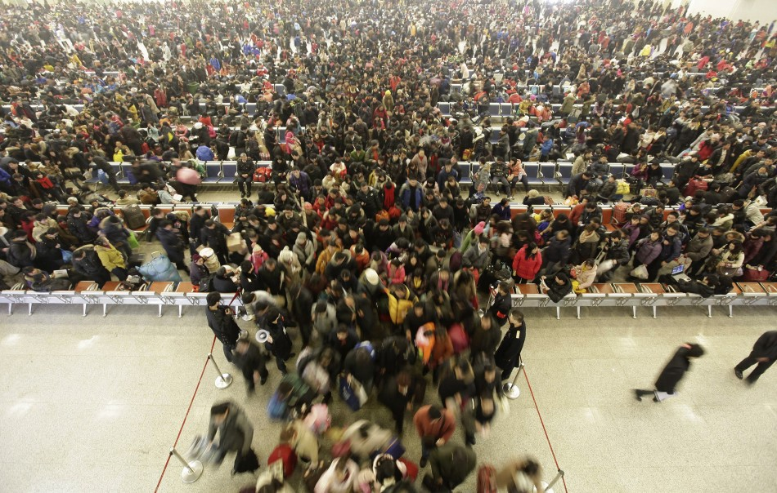

Étude de flux de déplacements de personnes dans un espace
Groupe 2

Slide 2
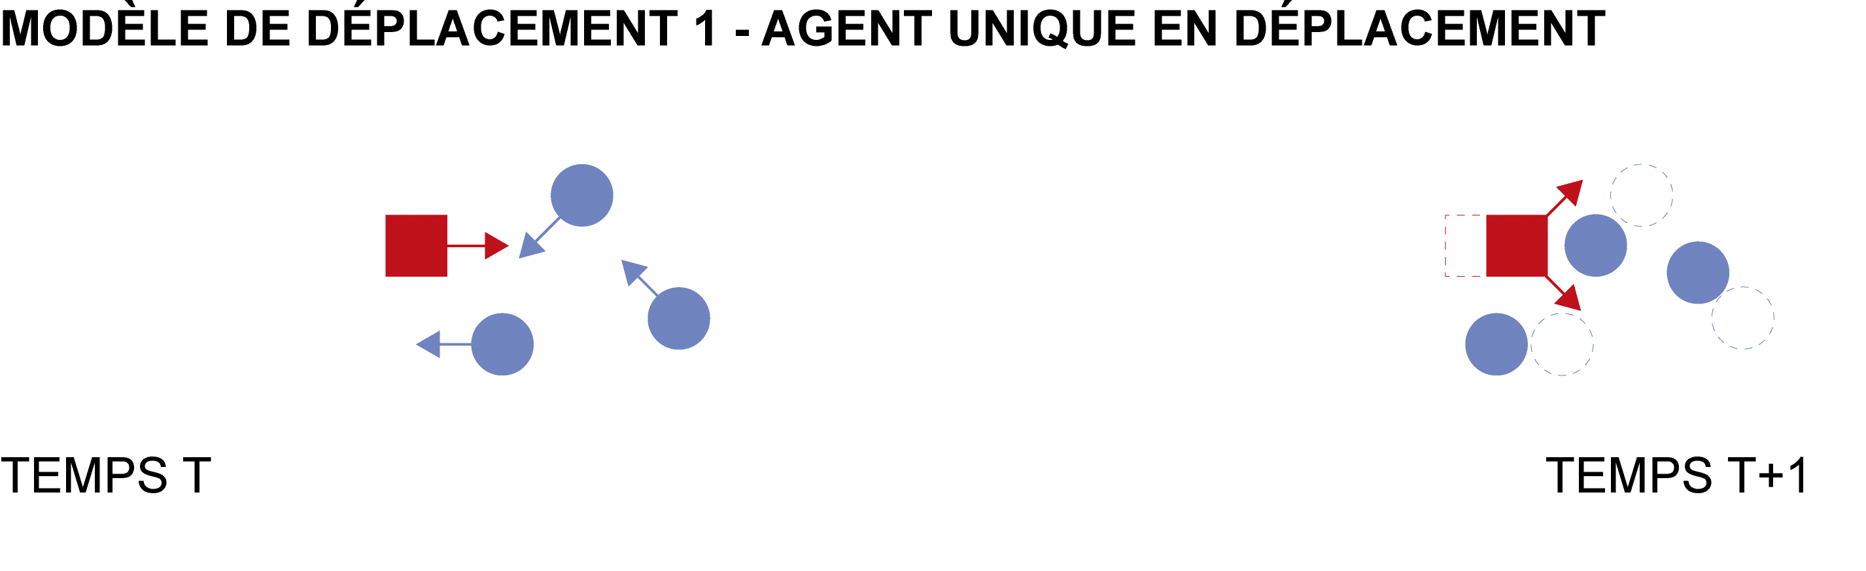

Slide 3
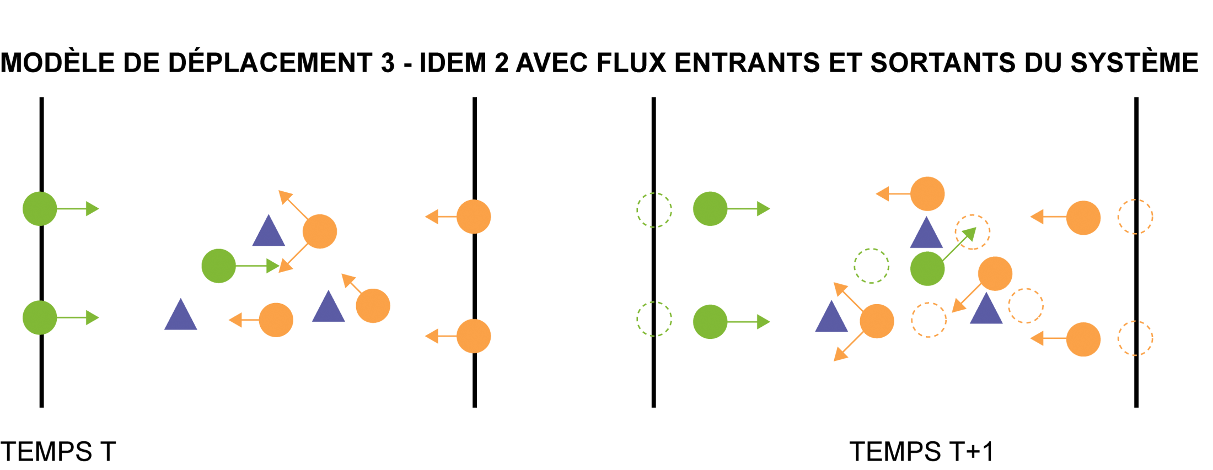

Slide 4
Hypothèses
Plus un espace est occupé par des individus appartement à des flux de courant contraire, moins le déplacement et la traversées de l'espaces sont aisés
Plus les individus adoptent un comportement "chacun pour soi", plus la difficulté de déplacement augmente.
Inversément, plus les individus sont disposés à s'organiser dans l'espace et suivre les individus du même flux, plus la mobilité est aisée

Slide 5
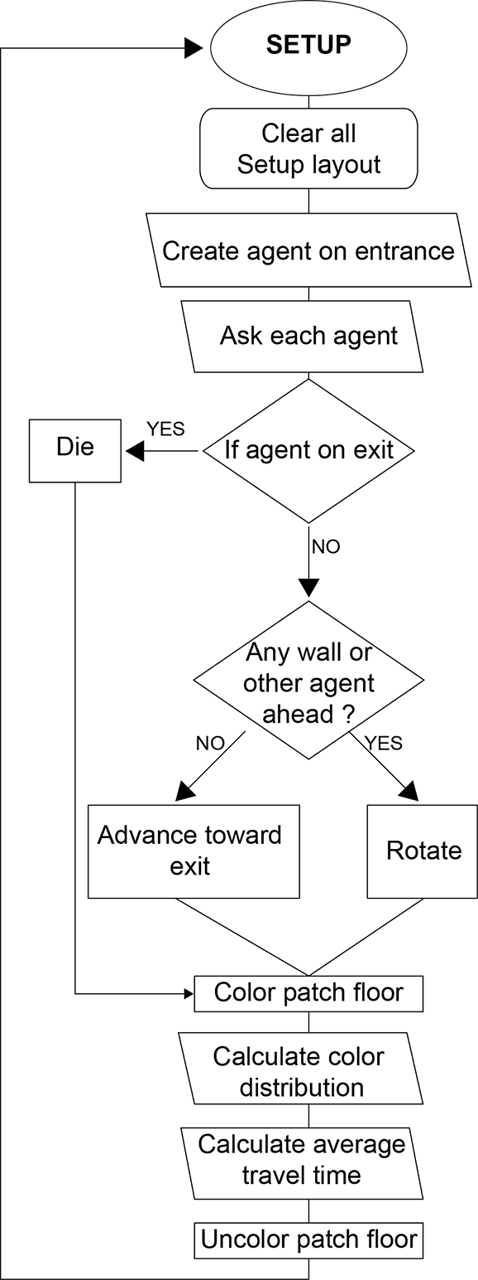
Fonctionnement
du modèle

Slide 6
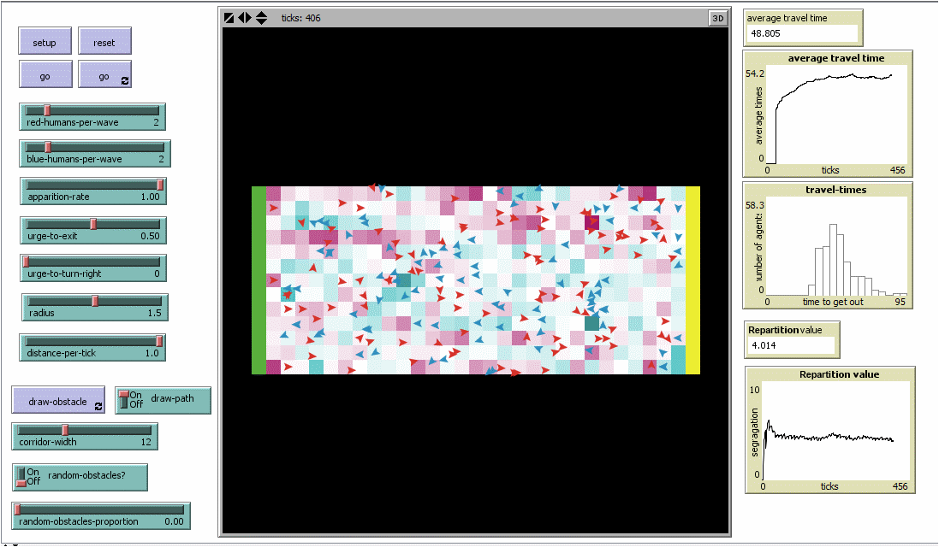
L‘interface

Slide 7
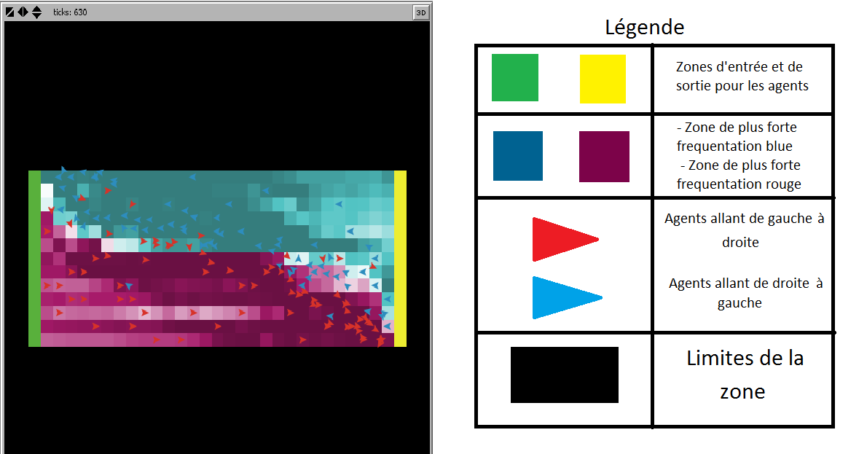
Légende

Slide 8
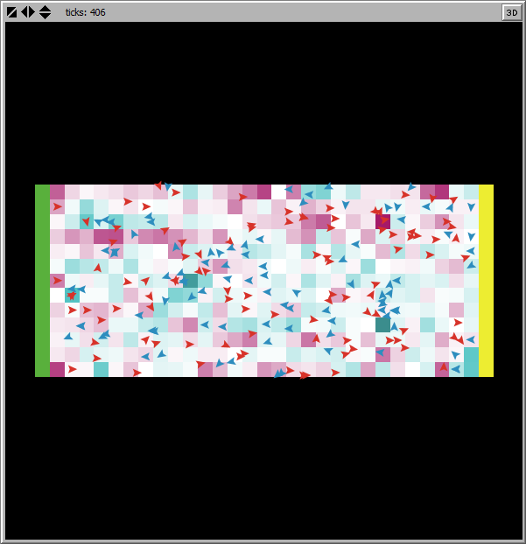
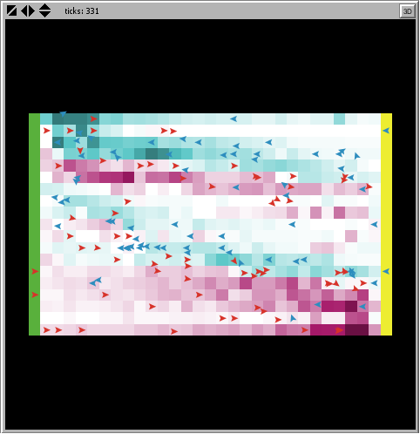
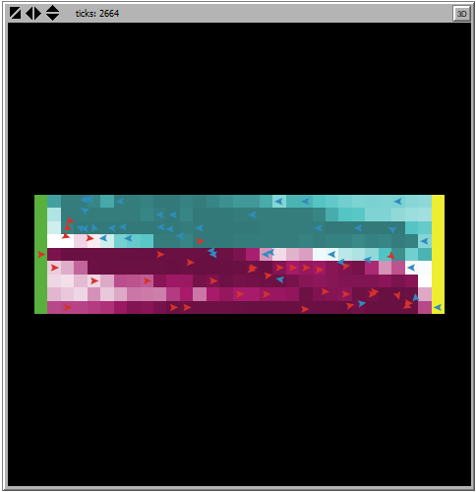
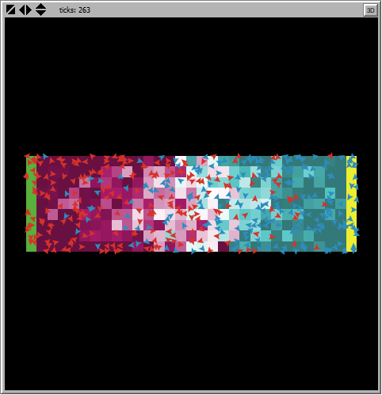
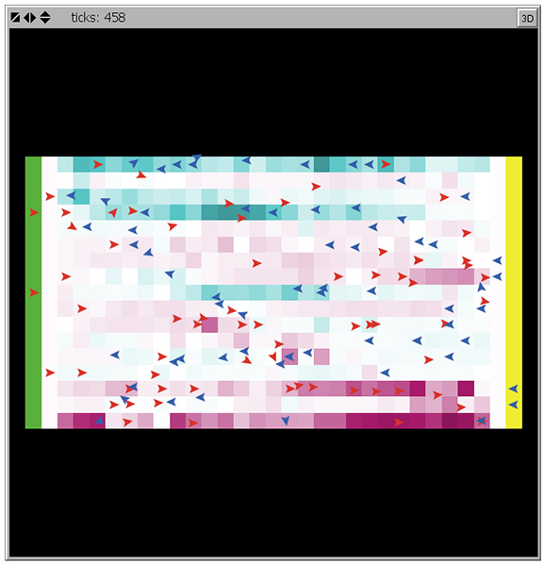
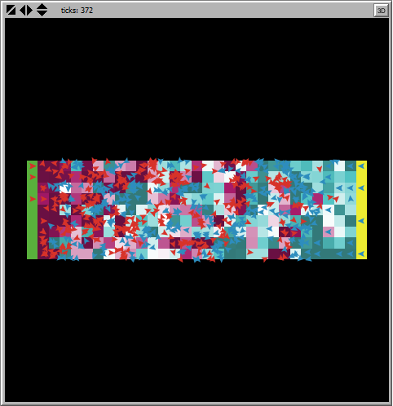

Slide 9
Les paramètres mésurées
Average Travel Time
  La moyenne du temps (ticks) de chaque agent pour traverser l‘espace (de gauche à droite ou l‘inverse)
Average Repartition Value
  La moyenne de la valeur de répartition colorée de chaque cellule (patch)

Slide 10
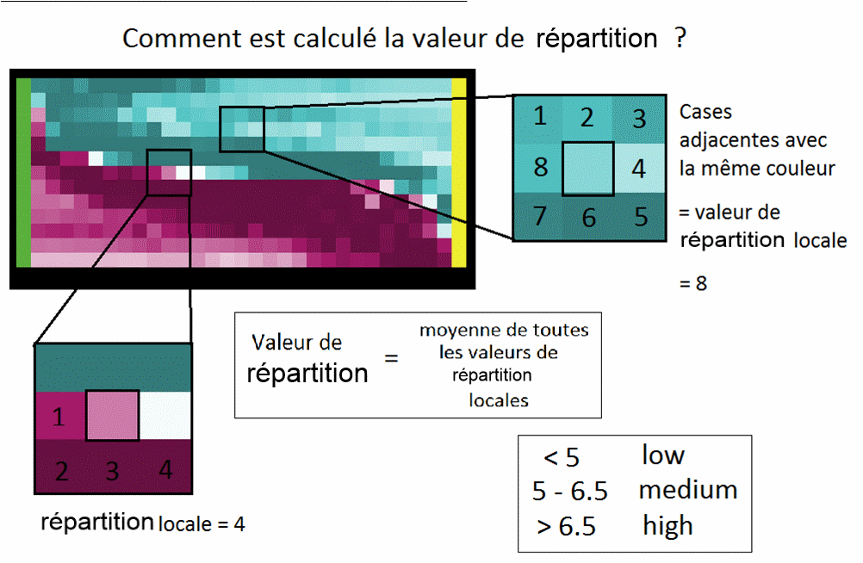

Slide 11
Les Variables
Corridor Width
Urge to turn right (UrgeT)
  50% chance to turn right when UrgeT = 0
  100% when UrgeT = 10
Urge to exit (UrgeE)
  No need to exit when UrgeE = 0
  Faces exit automatically when UrgeE = 1

Slide 12
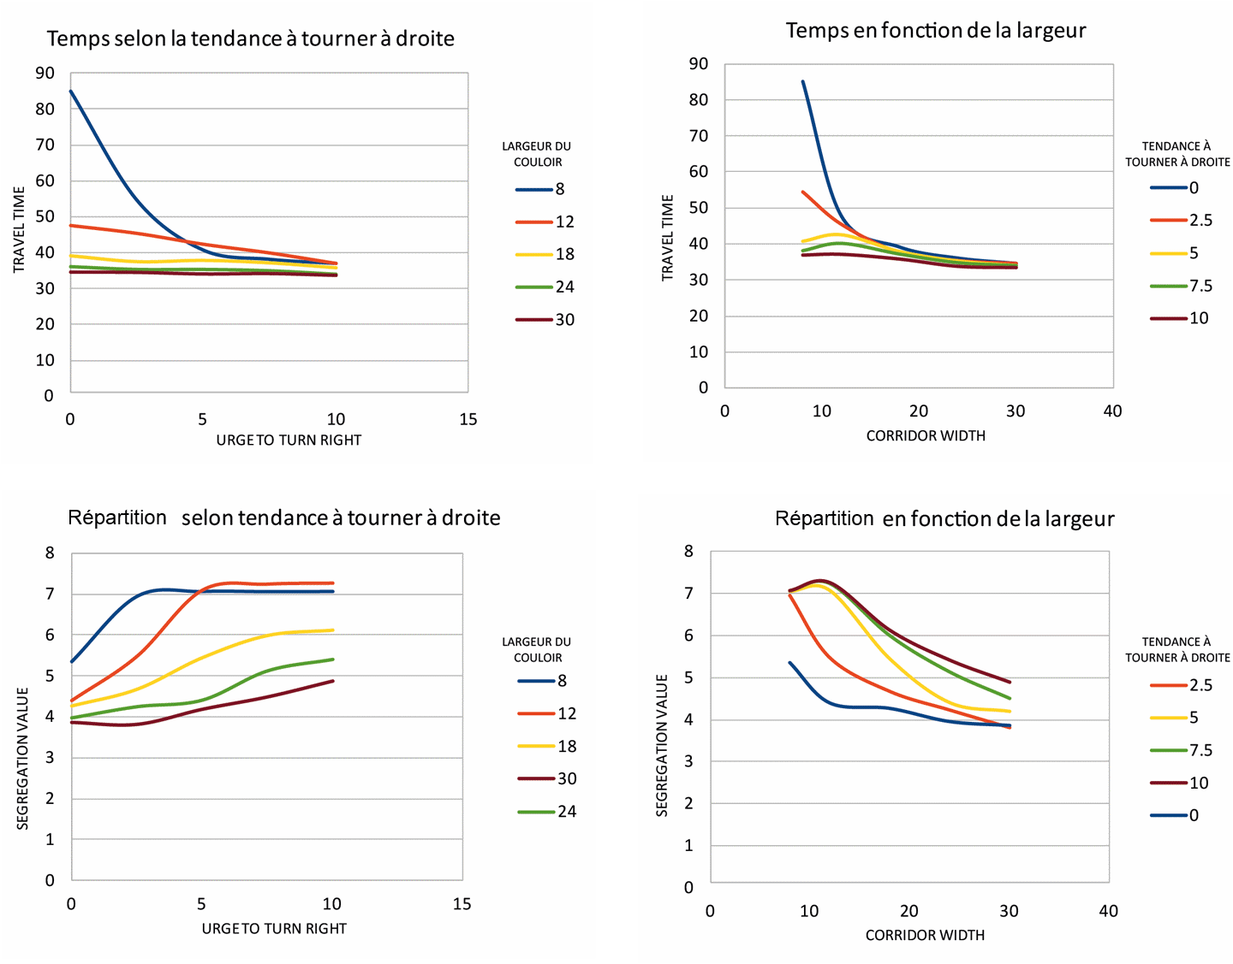

Slide 13
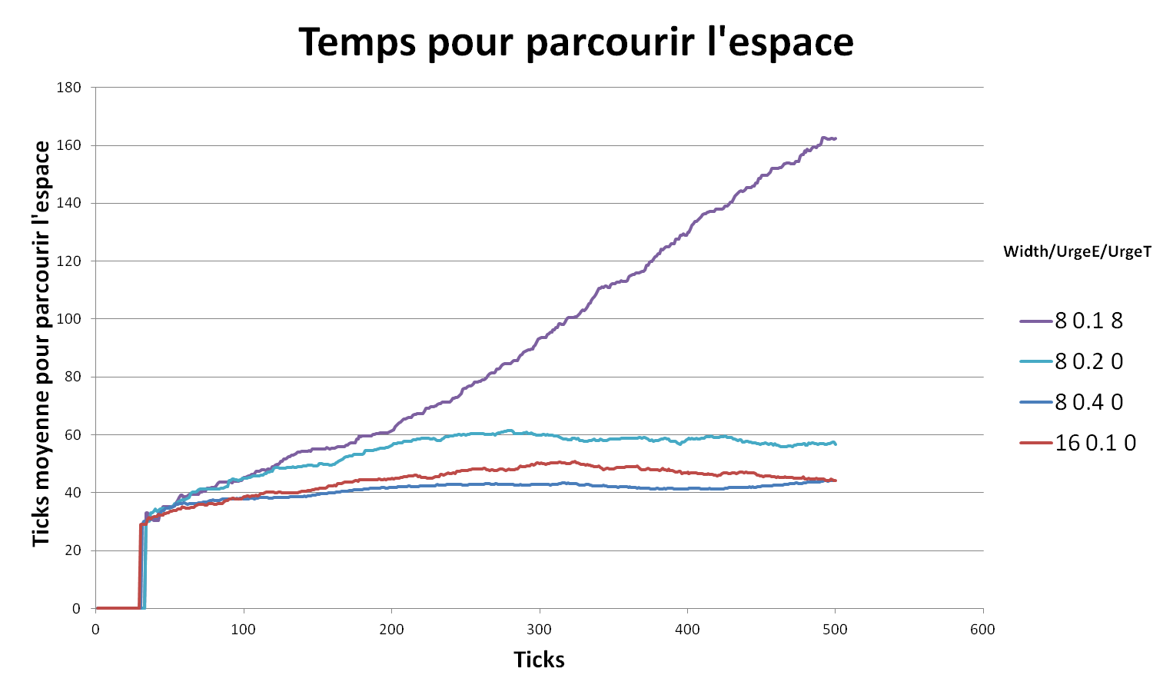

Slide 14
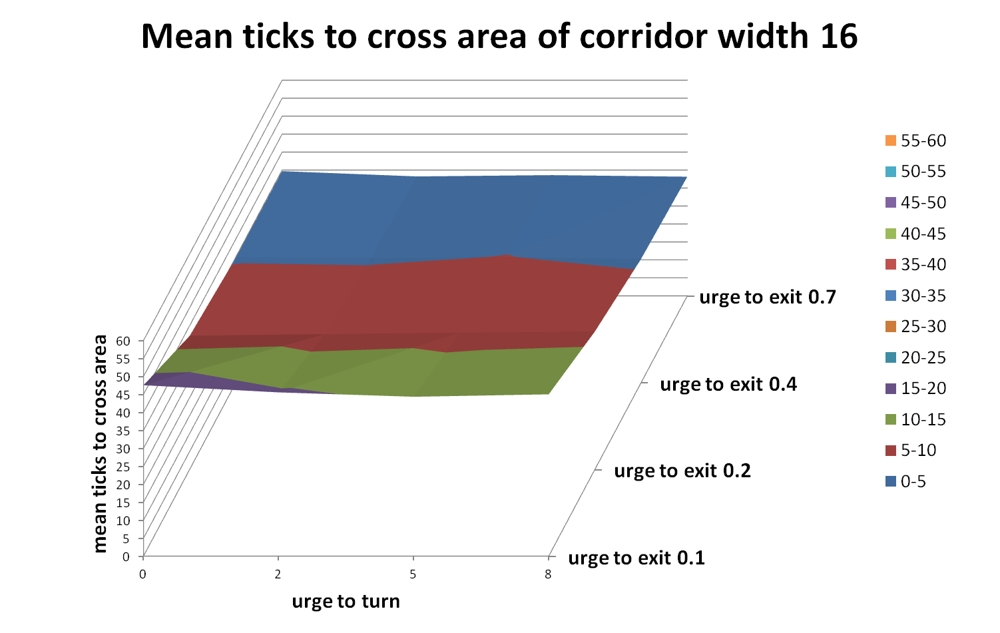

Slide 15
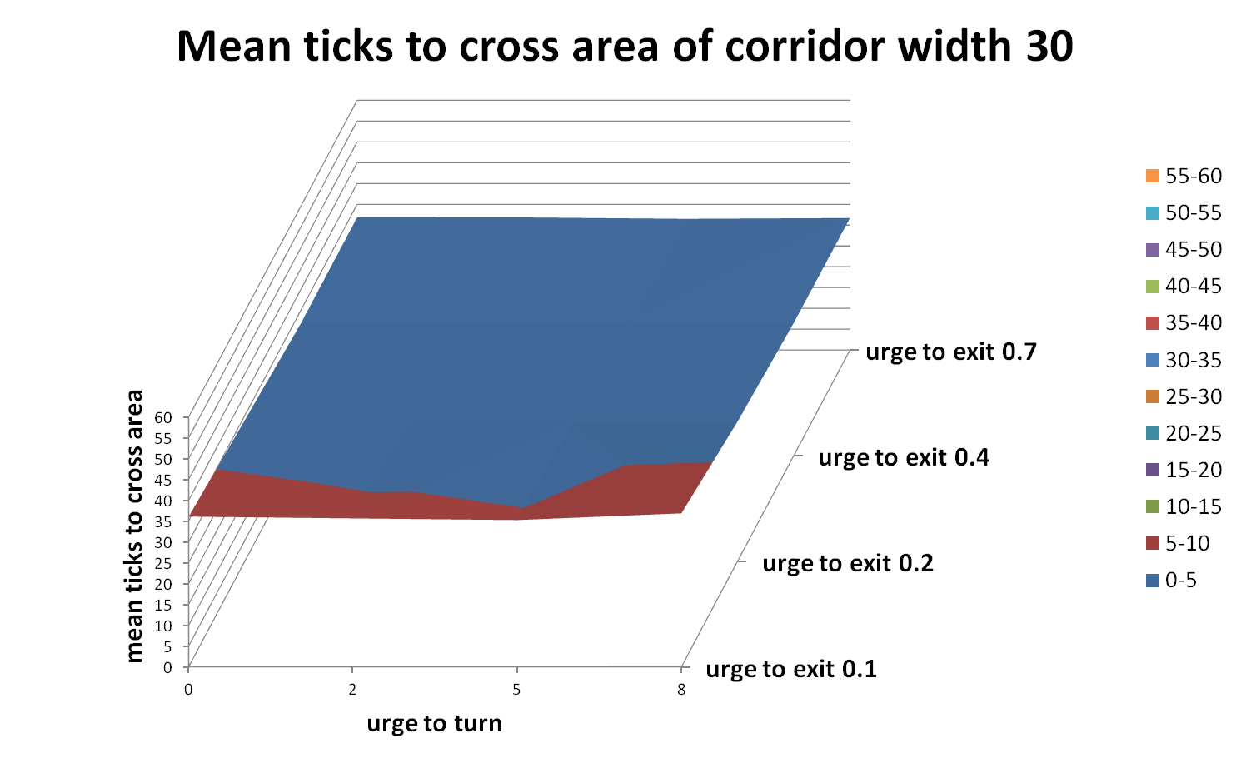

Slide 16
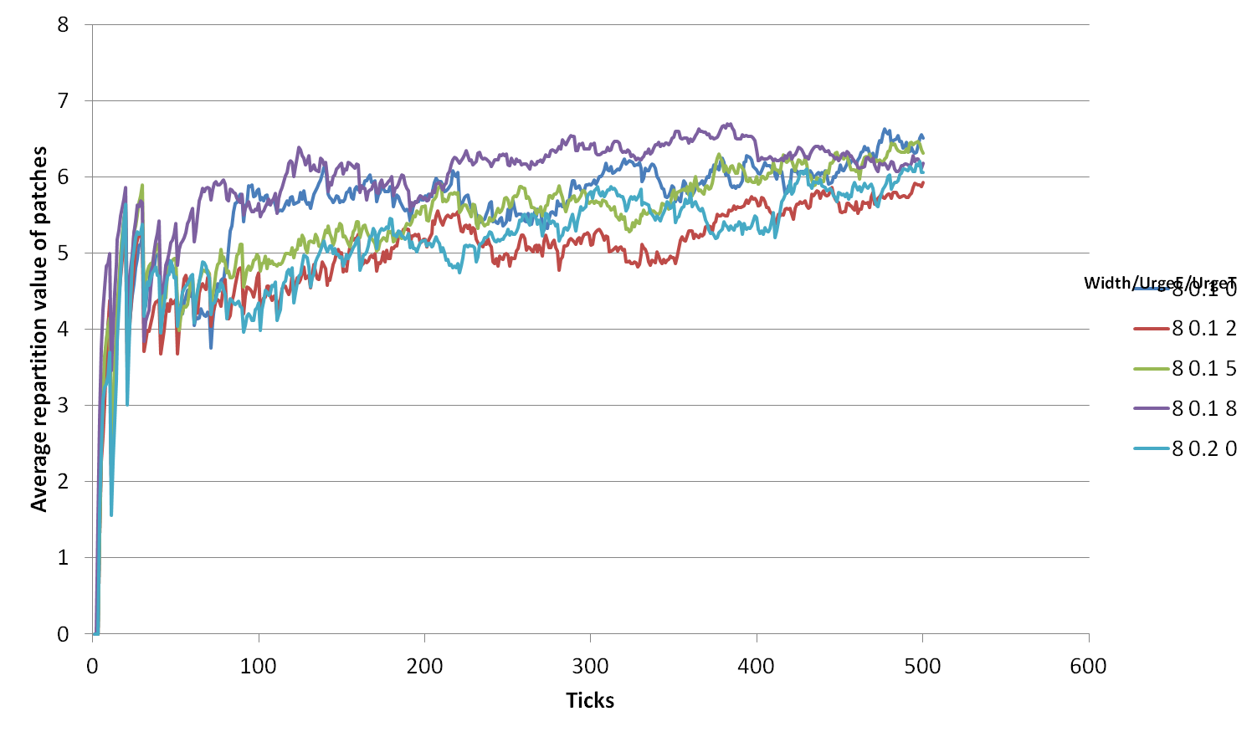

Slide 17
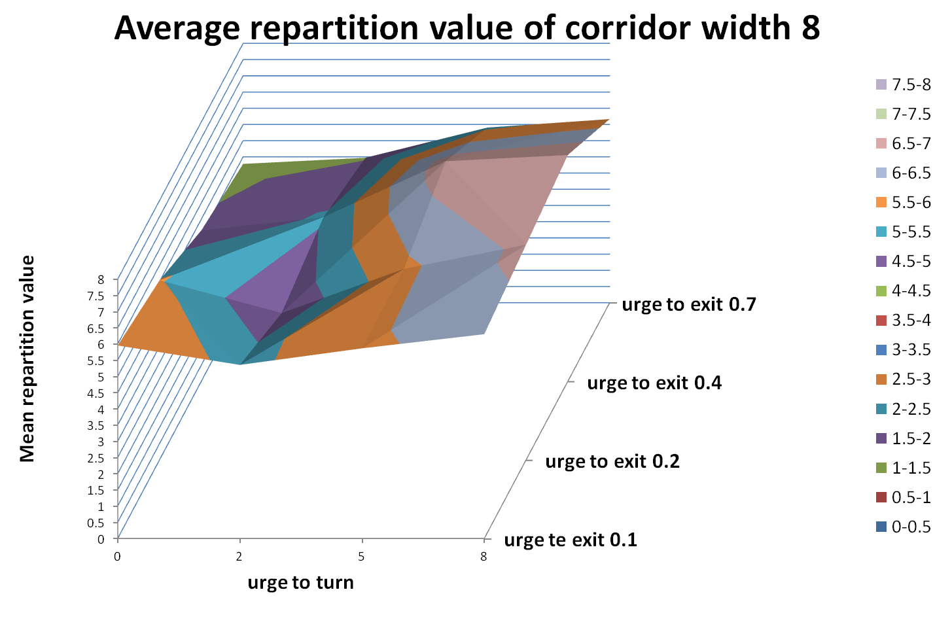

Slide 18
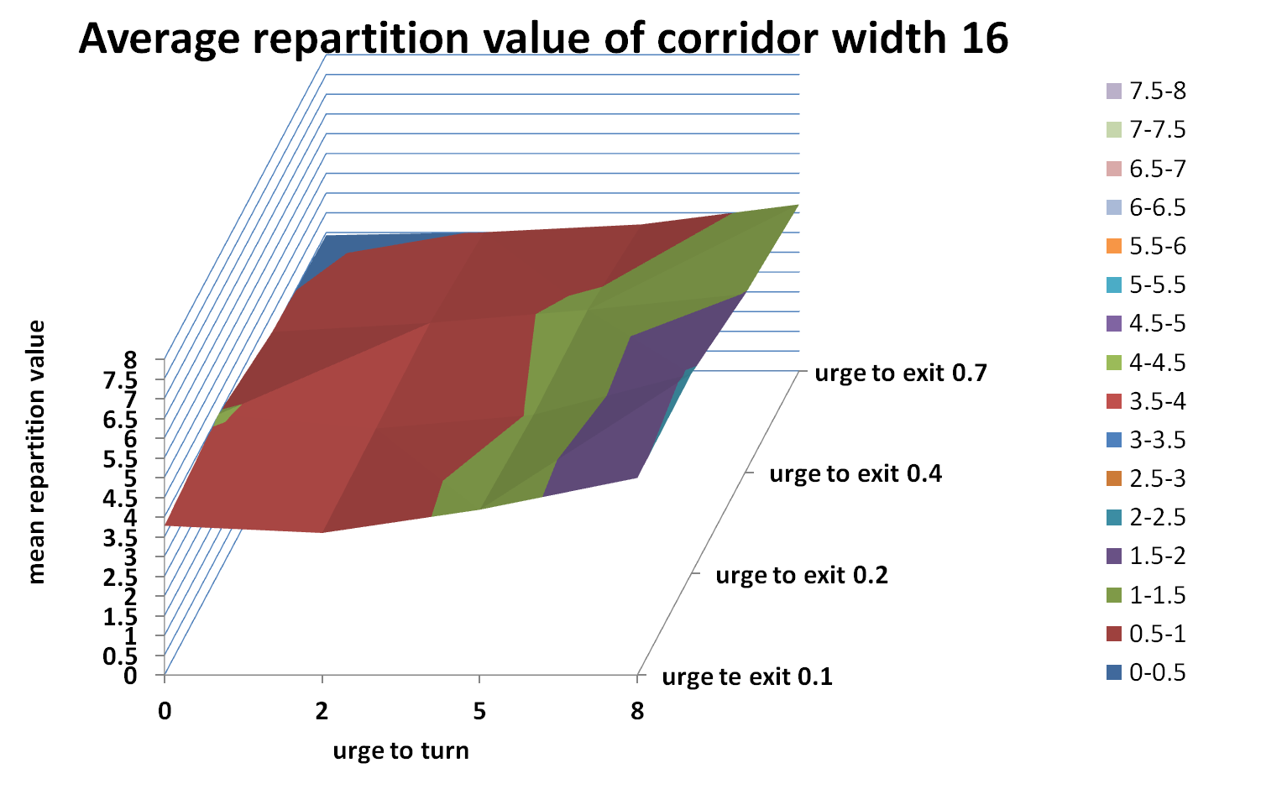

Slide 19
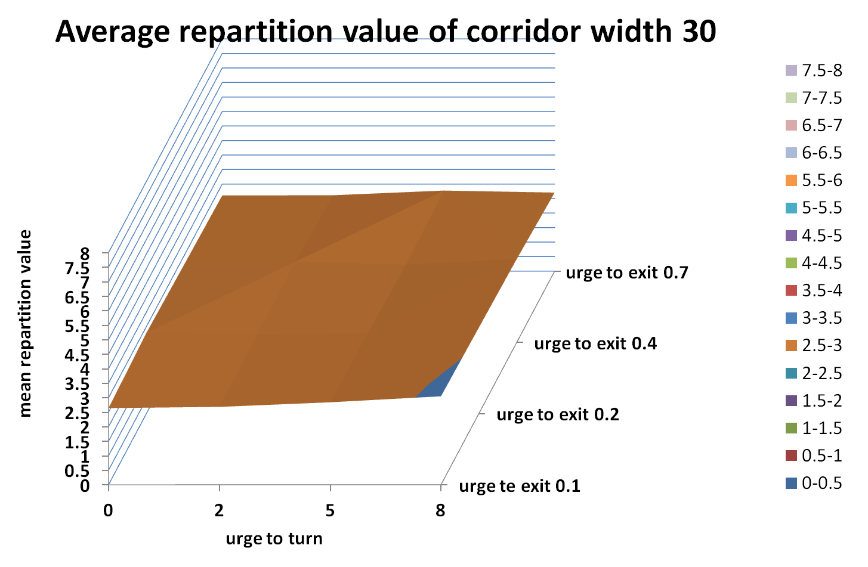

Slide 20
Discussion des Résultats
Urge to exit bas
  > prend plus de temps pour sortir, independament du paramètre Urge to turn
Plus Urge to exit est haute et Urge to turn est bas
  > moins de temps est necessaire pour traverser l‘espace
Plus large espace
  > moins d‘effet de chaque variable sur le temps pour traverser l‘espace

Slide 21
Conclusion
Correlations entre les paramètres
Tendances vers des équilibres
Compréhension
Pas un modèle réaliste
  Il faut beaucoup plus des variables pour augmenter l‘intelligence de l‘agent

Slide 22
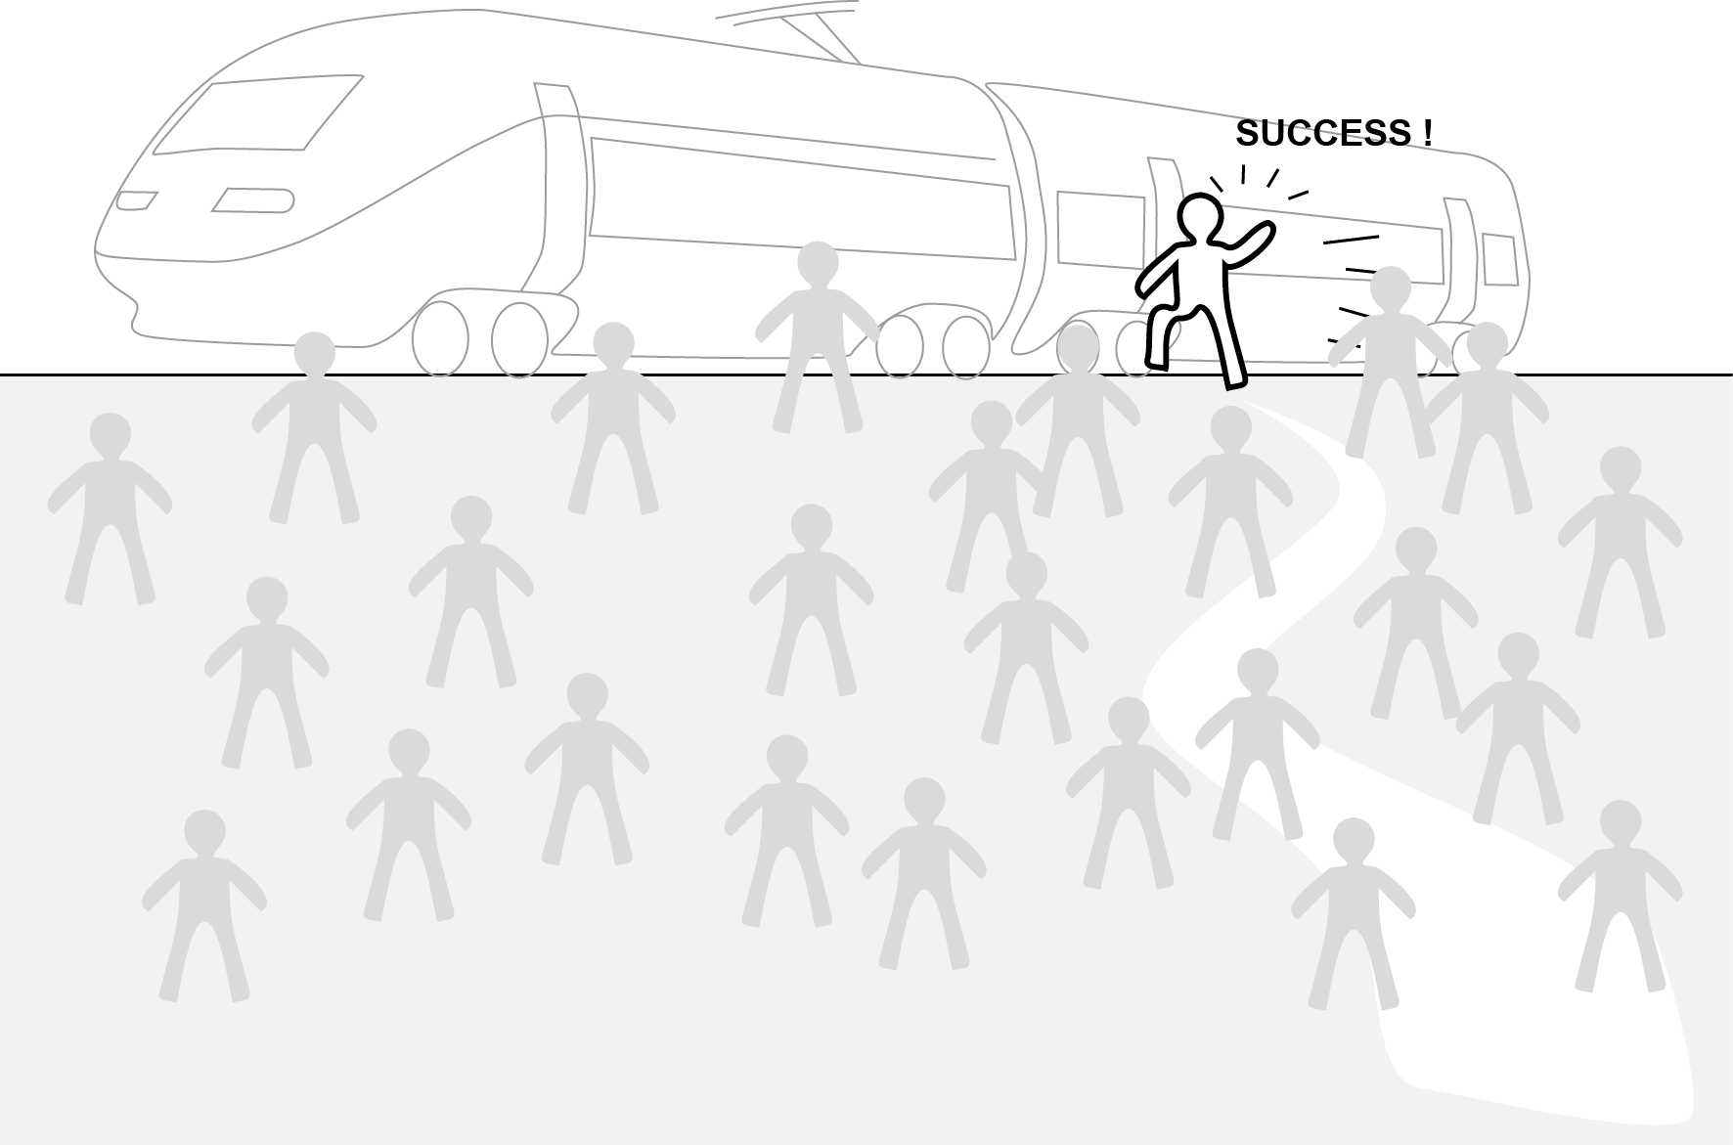
Merci!

